Slide 1
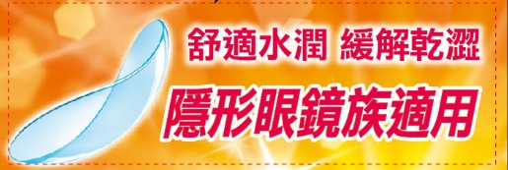
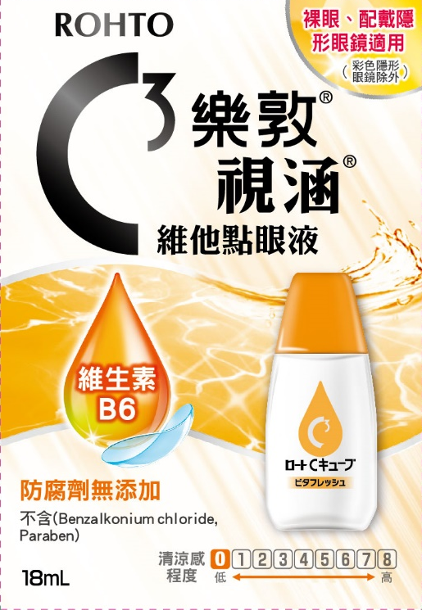
樂敦視涵維他點眼液
出貨時間: 2023/3/25(TBC)
RSP: $290(TBC)
容量: 18ml
效期: 3年
產品特色:
視涵=隱眼專用系列
戴著鏡片直接點
修復隱眼造成的乾澀疲勞
(無添加防腐劑)
維生素B6
(眼疲勞)
Sodium Chondroitin Sulfate
(眼乾澀)
Notes:
隱眼多量單支裝 大躍進!
很重要的產品, 為我們接觸更多新的使用者, 而沒有蠶食

